Slide 1
স্বাগতম

Slide 2
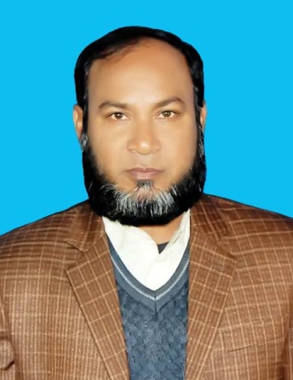
শিক্ষক পরিচিতি
মোঃ আব্দুল হালিম
সহকারী অধ্যাপক(বাংলা)
খঞ্জনপুর তালকুড়া আলিম মাদরাসা সাপাহার,নওগাঁ।
মোবাইল-০১৭২৪১১৩৬৩৬

Slide 3
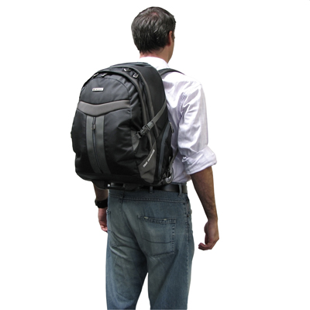
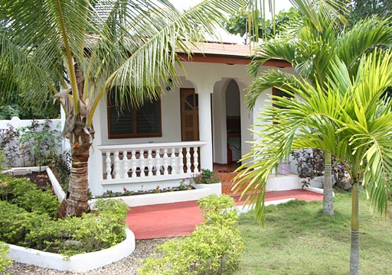
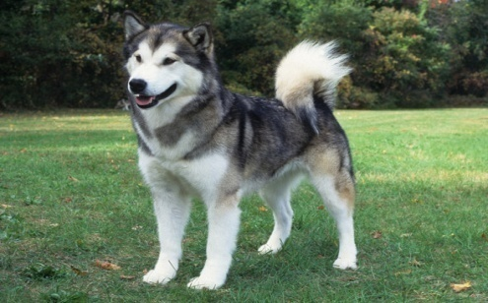
ছবিগুলো দেখে আমরা কী বুঝতে পারছি ?

Slide 4
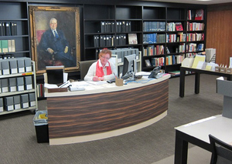
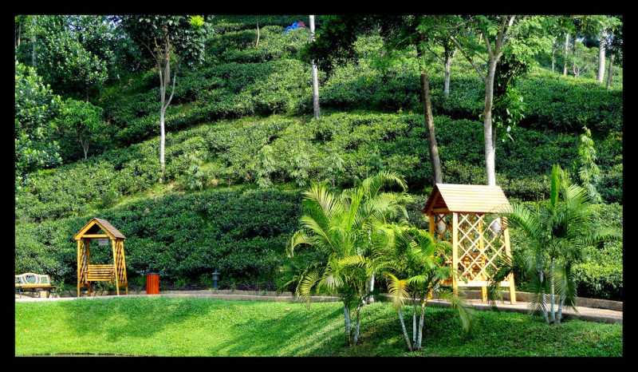
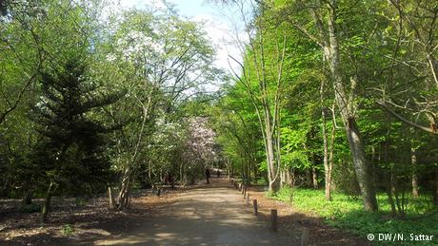
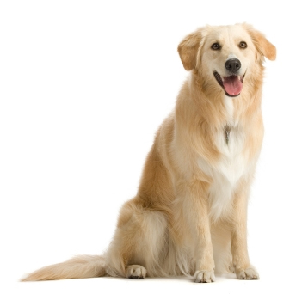
ছবিতে আমরা কী দেখছি ?

Slide 5
পাঠ শিরোনাম
অতিথির স্মৃতি
বঙ্কিমচন্দ্র চট্রপাধ্যায়

Slide 6
শিখনফল
এ পাঠ শেষে শিক্ষার্থীরা...
লেখকের সংক্ষিপ্ত পরিচয় উল্লেখ করতে পারবে।
নতুন শব্দগুলো বাক্যে প্রয়োগ করতে পারবে।
অতিথির স্মৃতি প্রবন্ধটির মূল ভাব বলতে পারবে।

Slide 7
জন্ম- ১৮৭৬ সাল, হুগলি জেলা, দেবানন্দপুর গ্রাম।১৯০৭ সালে ভারতীয় পত্রিকায় ‘বড়দিদি’ উপন্যাস প্রকাশিত হলে তার সাহিত্যিক খ্যাতি ছড়িয়ে পড়ে।
তার বিখ্যাতউপন্যাসঃ
পল্লিসমাজ,দেবদাস,
শ্রীকান্ত,গৃহদাহ,দেনা-
পাওনা,পথের দাবী এবং শেষ প্রশ্ন।
কলকাতা বিশ্ববিদ্যালয়
থেকে সাহিত্যে জগত্তারিণী স্বর্ণপদক এবংঢাকা বিশ্ববিদ্যালয় থেকে ডু,লিট উপাধি লাভ করেন।
জীবনাবসান ঘটে-১৯৩৮ খ্রিষ্টাব্দের১৬ই জানুয়ারি কলিকাতায়।

Slide 8
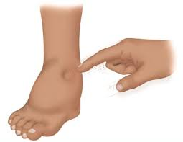
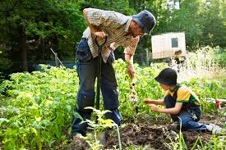
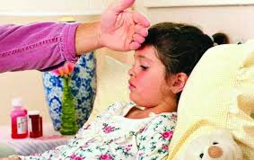
দোর- --- দরজা বা দুয়ার
কুঞ্জ----- উপবন
বেরিবেরি- পা ফুলা রোগ
মালি- বাগানের কাজে নিয়োজিত ব্যক্তি
আসামি- অপরাধি [ এখানে রোগাক্রান্তদের বুঝানো হয়েছে ]

Slide 9
পাঠের উদ্দেশ্যঃ -এ গল্পটি পাঠ করে শিক্ষার্থীরা মানবেতর বা অসহায় প্রাণীর প্রতি নিষ্ঠুরতা পরিহার করে তাদের প্রতি সহানূভুতিশীল হবে।
পাঠ পরিচিতিঃ-
মানবেতর একটি প্রাণীর সঙ্গে একটি অসুস্থ মানুষের কয়েক দিনের পরিচয়ের মধ্যদিয়ে গড়ে উঠা একটি সম্পর্কই এ গল্পের বিষয়বস্তু।
মানুষে মানুষে যেমন স্নেহ-প্রীতির সম্পর্ক অন্য জীবের সঙ্গেও মানুষের
তেমন মধুর সম্পর্ক বা ভাব গড়ে উঠতে পারে। কিন্তু সেই সম্পর্ক স্থায়ীরূপ পেতে বাধাগ্রস্থ হয় নানা প্রতিকুলতার কারণে। এ সম্পর্কের সূত্র ধরে একজন মানবেতর প্রাণীর প্রতি স্নেহের সিক্তে আপ্লুত,অপর দিকে আরেকজন তাদের প্রতি নিষ্ঠুরতার প্রতীক। লেখক, সম্পর্কের বিচিত্ররূপ তুলে ধরেছেন ।

Slide 10
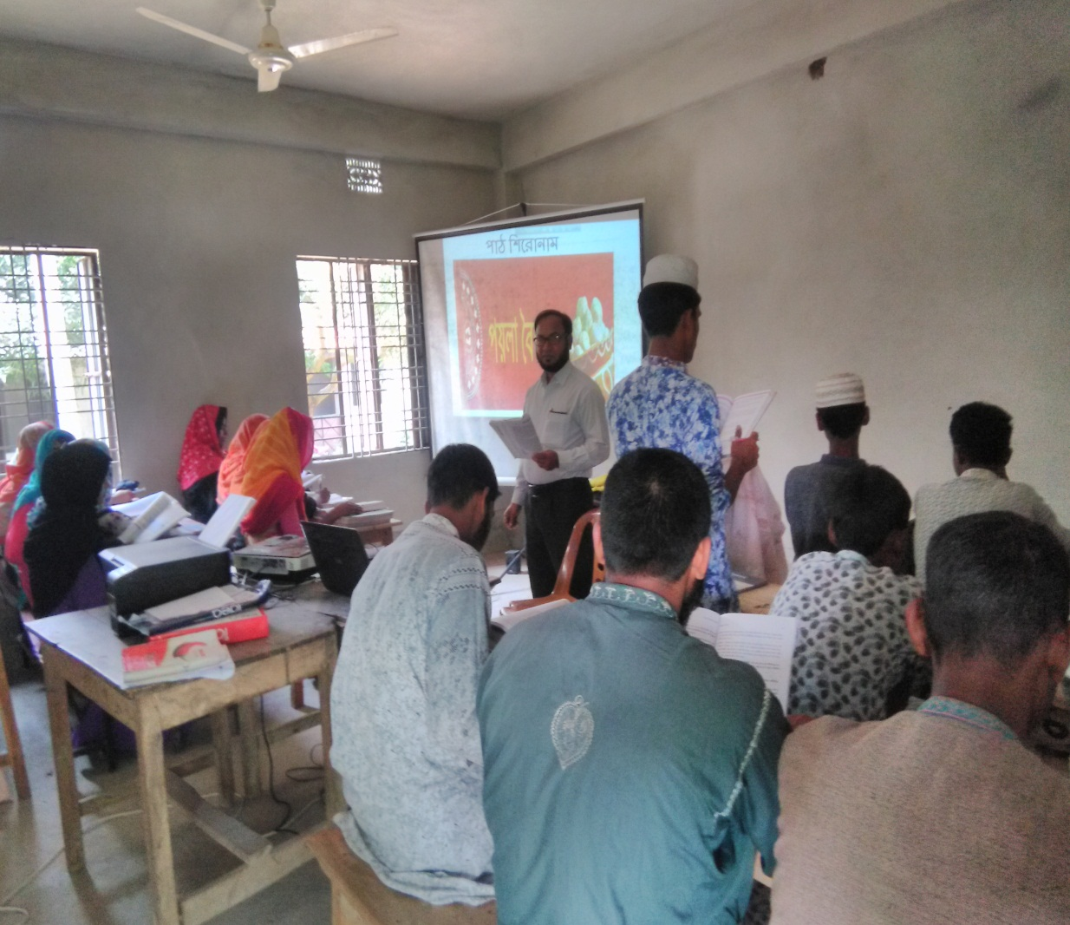
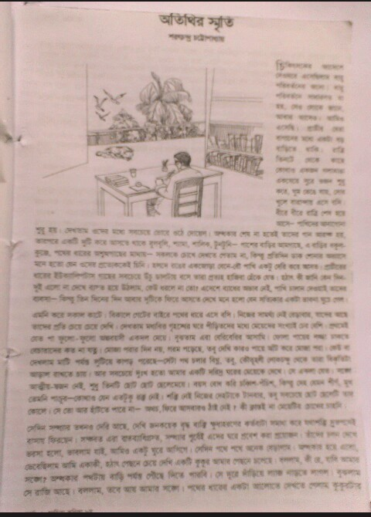
সরব পাঠ

Slide 11
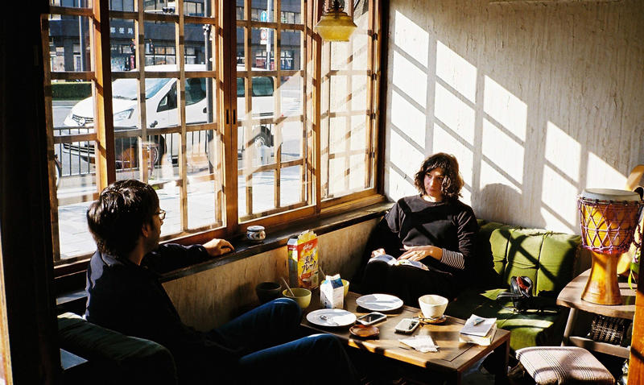
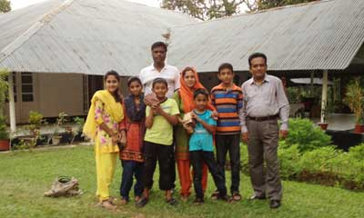
ডাইনিং রুম
মালি পরিবারের সদস্য

Slide 12
আদর্শ পাঠ (শিক্ষক কর্তৃক)
সহসা খোলা দোর দিয়ে সিঁড়ির উপর ছায়া পড়ল কুকুরের।
মুখ বাড়িয়ে দেখি অতিথি দাঁড়িয়ে ল্যাজ নাড়ছে। দুপুরবেলা চাকরেরা সব ঘুমিয়েছে,ঘর তাদের বন্ধ, এই সুযোগে লুকিয়ে সে একেবারে আমার ঘরের সামনে এসে হাজির। ভাবলাম,দুদিন দেখতে পায় নি,তাই বুঝি আমাকে ও দেখতে এসেছে। ডাকলাম, আয় অতিথি,ঘরে আয়। সে এলোনা, সেখানে দাঁড়িয়েই ল্যাজ নাঁড়তে লাগল। জিজ্ঞাসা করলাম- খাওয়া হয়েছে তো রে? কী খেলি আজ?
হঠাৎ মনে হলো ওর চোখ দুটো যেন ভিজেভিজে, যেন গোপনে আমার কাছে কী একটা নালিশ ও জানাতে চায়। চাকরদের হাঁক দিলাম, ওদের দোর খোলার শব্দেই অতিথি ছুটে পালাল।

Slide 13
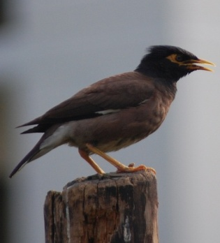
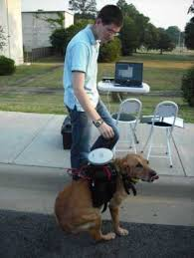
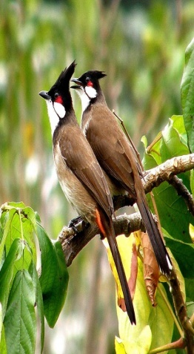
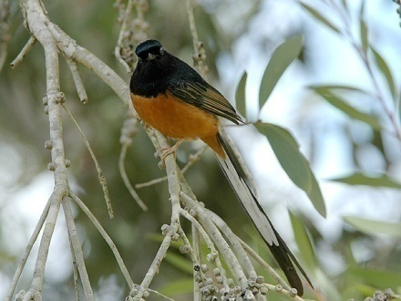
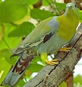
বেনে-বৌ পাখি
শালিক পাখি
কুকুর
বুলবুলি পাখি
শ্যামা পাখি
বহুনির্বাচনী প্রশ্নঃ
১। পাখিদের মধ্যে কোন পাখি একটু দেরি করে আসত?
[ক] হলদে রঙের বেনে-বৌ [খ] শালিক [গ] বুলবুলি [ঘ] শ্যামা।
২। কোন প্রাণীর সাথে লেখকের বন্ধুত্ব হয়ে ছিল?
[ক] বেনে-বৌ [খ] শালিক [গ] বুলবুলি [ঘ] কুকুর ।
৩। পাখি চালান দেয়া কাদের ব্যবসা? [ক] গারুদের [খ] ব্যাধেদের
[গ] লোকদের [ঘ] শিকারীদের।

Slide 14
সমস্যা এবং সমাধান [ বহুপদী সমাপ্তি সূচক প্রশ্ন ]
মিঃআর সাহেবের একমাত্র নাতনী,যার নাম নাহীয়ান। একদিন বায়না ধরল,তাকে লাভবার্ড পাখি কিনে দিতে হবে।যেই কথা সেইকাজ,পাখিকেনাহলো।পাখিকে খুব যত্ন করে পালতে লাগল। নাতনী আর পাখির মধ্যে অবিচ্ছেদ্ধ সম্পর্ক। খাচার দোয়ার খোলা পেয়ে পাখিটা চলে গেল। নাহিয়ানের কী যে কান্না, অদ্যাবধি সে পাখিটিকে ভুলতে পারেনি।
উদ্দীপকে ‘অতিথির স্মৃতি গল্পের যে ভাব প্রকাশ পেয়েছে তা হলো---
পশুপাখির সাথে মানুষের স্বাভাবিক সম্পর্ক
পশুপাখির সাথে মানুষের স্নেহপূর্ণ সম্পর্ক
ভালোবাসায় সিক্ত পশুপাখির বিচ্ছেদ বেদনায় কাতরতা।
সঠিক উত্তর কোন্টি? [ক] । ও ।। [খ] । ও ।।। [গ] ।। ও।।। [ঘ] ।,।।ও ।।।

Slide 15
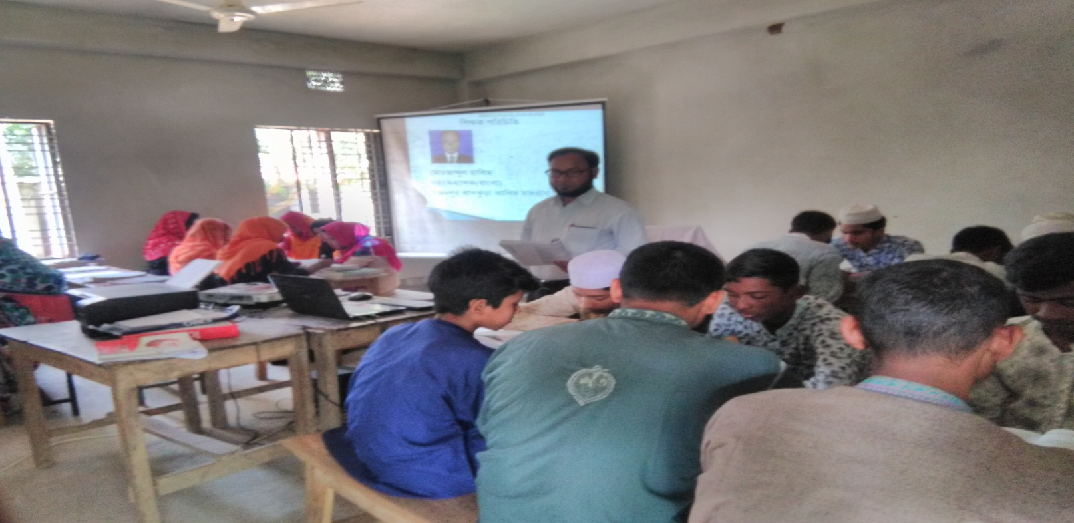
দলীয় কাজঃ-
অতিথির স্মৃতি গল্পের লেখক পরিচিতি লিখ?
লেখক দেওঘরে গিয়ে ছিল কেন? ব্যাখ্যা কর।

Slide 16
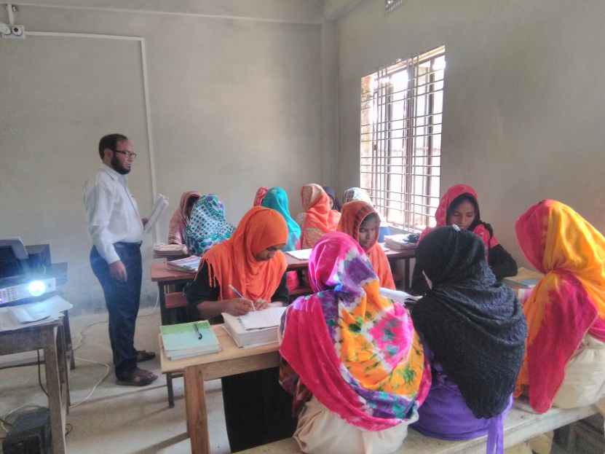
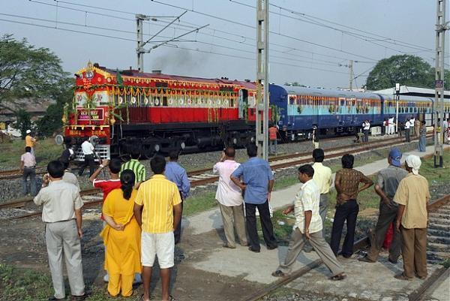
জোড়ায় কাজঃ--
মালি ও তার পরিবারের সদস্য
অতিথি
রেলওয়ে স্টেশন
উপরের ছবিগুলোর সাথে অতিথির স্মৃতি গল্পের কোন অংশের মিল খুঁজে পাওয়া যায়,তার বর্ননা উপস্থাপন কর?

Slide 17
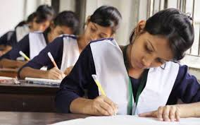
মূল্যায়ণ
প্রাচীরের ধারে ঘেষা গাছটির নাম কী?
বড়দিদি কী এবং কার লেখা ?
পাখি চালান দেয়া কাদের ব্যবসা?
বাড়তি খাবারের অংশীদার ছিল কার?
সবচেয়ে ভোরে ওঠে কোন পাখি?

Slide 18
বাড়ির কাজঃ-
তোমার প্রিয় কোনো পশু বা পাখির কোন কোন আচরন তোমার কাছে মানুষের আচরণের মতো মনে হয়, তার একটি বর্ণনা দাও ?

Slide 19
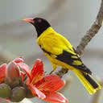
সবাইকে ধন্যবাদ

